Slide 1
I18N & Rest API
NIIT ICT HÀ NỘI – NGUYỄN THÀNH LUÂN

Slide 2
Tổng quan
Bản địa hoá ứng dụng
Tìm hiểu về rest API
Cài đặt rest API trong Laravel

Slide 3
Đặt vấn đề
Với xu thế toàn cầu hoá hiện nay, một ứng dụng sẽ không chỉ có lượng người dùng gói gọn trong một vùng lãnh thổ mà có thể đến từ nhiều vùng lãnh thổ, quốc gia khác nhau. Để đáp ứng được điều này, ứng dụng cần phải có một tính năng quốc tế hoá hoặc địa phương hoá tuỳ biến việc hiển thị ngôn ngữ, tiền tệ, số cho từng vùng lãnh thổ khác nhau
Khi viết một chương trình, ta không nên đặt các nội dung hiển thị chết cứng trong giao diện (hard code) mà cần phải có một file làm nhiệm vụ cấu hình và thay đổi nội dung một cách linh động
Bản thân Laravel đã tính hợp sẵn tính năng địa phương hoá trong ứng dụng cho phép lập trình viên tránh được việc hard code và xây dựng các hệ thống đáp ứng được người dùng từ nhiều vùng lãnh thổ khác nhau

Slide 4
Địa phương hoá trong Laravel
Laravel cung cấp hai cách để tạo các file ngôn ngữ cho từng vùng lãnh thổ khác nhau.
Cách thứ nhất là ngôn ngữ sẽ được đặt trong file .php nằm trong thư mục con của resources/lang, mỗi thư mục con sẽ đại diện cho một ngôn ngữ được đặt tên theo chuẩn ISO
Cách thứ hai là ngôn ngữ sẽ được đặt trong file JSON trong thư mục resources/lang, đối với cách này mỗi file sẽ đại diện cho một ngôn ngữ.

Slide 5
Cấu hình ngôn ngữ
Để cấu hình ngôn ngữ và vùng lãnh thổ, ta cài đặt tại file app.php với key ‘local’
Trong trường hợp laravel ko tìm thấy file ngôn ngữ tương ứng trong cấu hình, nó có thể sử dụng file ngôn ngữ dự phòng tại key ‘fallback_locale’

Slide 6
Cấu hình ngôn ngữ trong runtime
Bạn cũng có thể cấu hình ngôn ngữ thông qua hàm setLocale của facade App như sau
App facade cũng cho phép bạn lấy về ngôn ngữ hiện tại trong runtime với hàm getLocale

Slide 7
Cấu trúc file ngôn ngữ
Với file ngôn ngữ php, nội dung của nó là một mảng liên hợp, mỗi phần tử đại diện cho một đoạn văn bản với key và giá trị
Với file ngôn ngữ là JSON, nội dung của nó sẽ một đối tượng có chứa các thuộc tính trong đó mỗi thuộc tính là đại diện cho một đoạn văn bản
Sử dụng JSON có nhiều lợi thế hơn trong trường hợp nội dung file ngôn ngữ dài

Slide 8
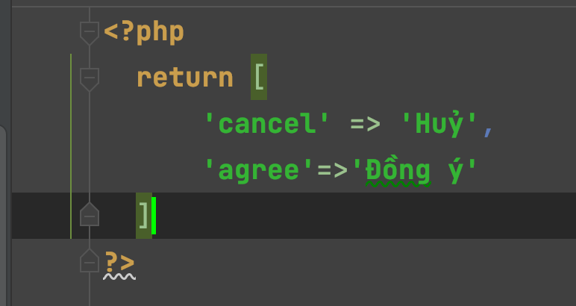
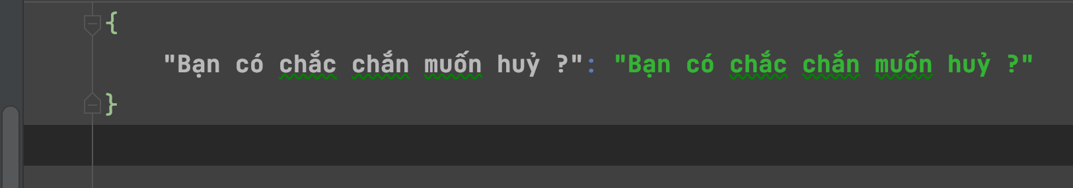
Cấu trúc file ngôn ngữ

Slide 9
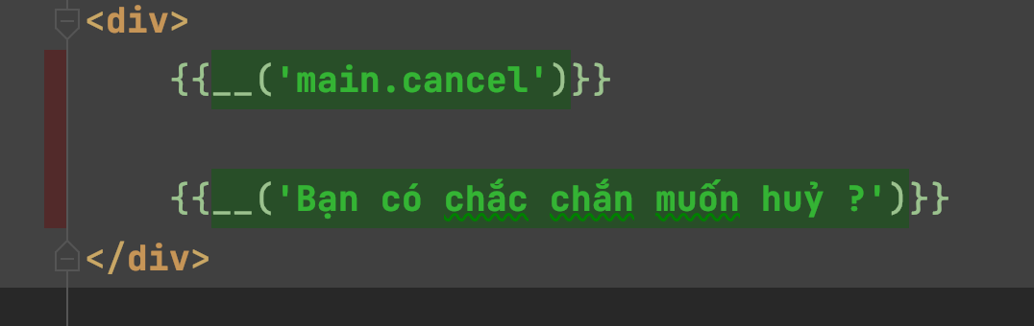
Truy cập ngôn ngữ
Để truy cập các key trong file ngôn ngữ, ta sử dụng __ function như sau

Slide 10

Thêm tham số cho văn bản
Nếu muốn nội dung văn bản có thể chứa các tham số động, tại giá trị của văn bản ta sử dụng placeholder : như sau

Slide 11
Tìm hiểu về rest API
Rest API là một dạng chuyển đổi cấu trúc của dữ liệu có những phương thức giúp kết nối các thư viện và ứng dụng khác nhau
Một chức năng quan trọng nhất của REST là quy định các cách sử dụng HTTP method tương ứng với từng thao tác khác nhau của tài nguyên

Slide 12
Quy định về method HTTP
GET: Trả về một Resource hoặc một danh sách Resource
POST: Tạo mới một resource
PUT: Cập nhật thông tin resource
DELETE: Xoá một resource

Slide 13
Quy định về router
GET endpoint/users => lấy về nhiều users
GET endpoint/users/1 => lấy về 1 user có id =1
POST endpoint/users => thêm mộ người dùng mới
DELETE endpoint/users/1 => Xoá một user có id là 1
PUT endpoint/users/1 => Cập nhật một user có id là 1

Slide 14
Mã status code
200 OK – Trả về thành công cho những phương thức GET, PUT, PATCH hoặc DELETE.
201 Created – Trả về khi một Resouce vừa được tạo thành công.
204 No Content – Trả về khi Resource xoá thành công.
304 Not Modified – Client có thể sử dụng dữ liệu cache.
400 Bad Request – Request không hợp lệ
401 Unauthorized – Request cần có auth.
403 Forbidden – bị từ chối không cho phép.
404 Not Found – Không tìm thấy resource từ URI
405 Method Not Allowed – Phương thức không cho phép với user hiện tại.
410 Gone – Resource không còn tồn tại, Version cũ đã không còn hỗ trợ.
415 Unsupported Media Type – Không hỗ trợ kiểu Resource này.
422 Unprocessable Entity – Dữ liệu không được xác thực
429 Too Many Requests – Request bị từ chối do bị giới hạn

Slide 15
Tạo rest API trong Laravel
Bản thân Laravel hỗ trợ rất nhiều trong việc tạo restAPI, tuy nhiên nếu như bạn muốn xây dựng các API đơn thuần thì nên sử dụng Lumen (một framework con của Laravel ) Focus vào Tạo API service
Các cấu hình router rest API sẽ được đặt trong file api.php trong thư mục routes

Slide 16

Trả về JSON
Mặc định dữ liệu trong api.php sẽ được trả về dưới dạng JSON và có status code tương ứng tuy nhiên bạn cũng có thể hoàn toàn customize mã trả về bằng lệnh sau

Slide 17
Bảo mật API
Basic token
Bearer token
OAuth2
JWT

Slide 18
Basic Token
Mặc định Laravel hỗ trợ bảo mật Basic token, để cài đặt Basic token, ta cần phải tạo một cột api_token trong bảng user
Schema::table('users', function ($table) {
$table->string('api_token', 80)->after('password')
->unique()
->nullable()
->default(null);
});
Khi gửi request lên server, ta cần gửi kèm tham số api_token để xác thực người dùng

Slide 19
Cấu hình Bearer Token
Để cài đặt bearer token ta cần cài đặt passport hoặc stancum với 3 câu lệnh sau
composer require laravel/passport
php artisan migrate
php artisan passport:install
Sau khi chạy 3 câu lệnh trên, thêm trait HasApiTokens vào user model

Slide 20
Cấu hình Bearer Token
Tiếp theo thêm Passport::routes() vào boot method của AuthSeriviceProvider
Cuối cùng trong config/auth.php thay driver token bằng passport driver
'api' => [
'driver' => 'passport',
'provider' => 'users',
'hash' => false,
],

Slide 21
Tạo token
Để tạo token ta sử dụng lệnh sau
$user = \App\Models\User::find(1);
$user->createToken('admin')->accessToken;

Slide 22
Bảo vệ router
Những router nào cần xác thực và bảo mật ta cần thêm middleware auth:api
Route::middleware('auth:api')->get('/user', function (Request $request) {
return $request->user();
});

Slide 23
Tổng kết
Bản địa hoá ứng dụng
Tìm hiểu về rest API
Cài đặt rest API trong Laravel

